Slide 1
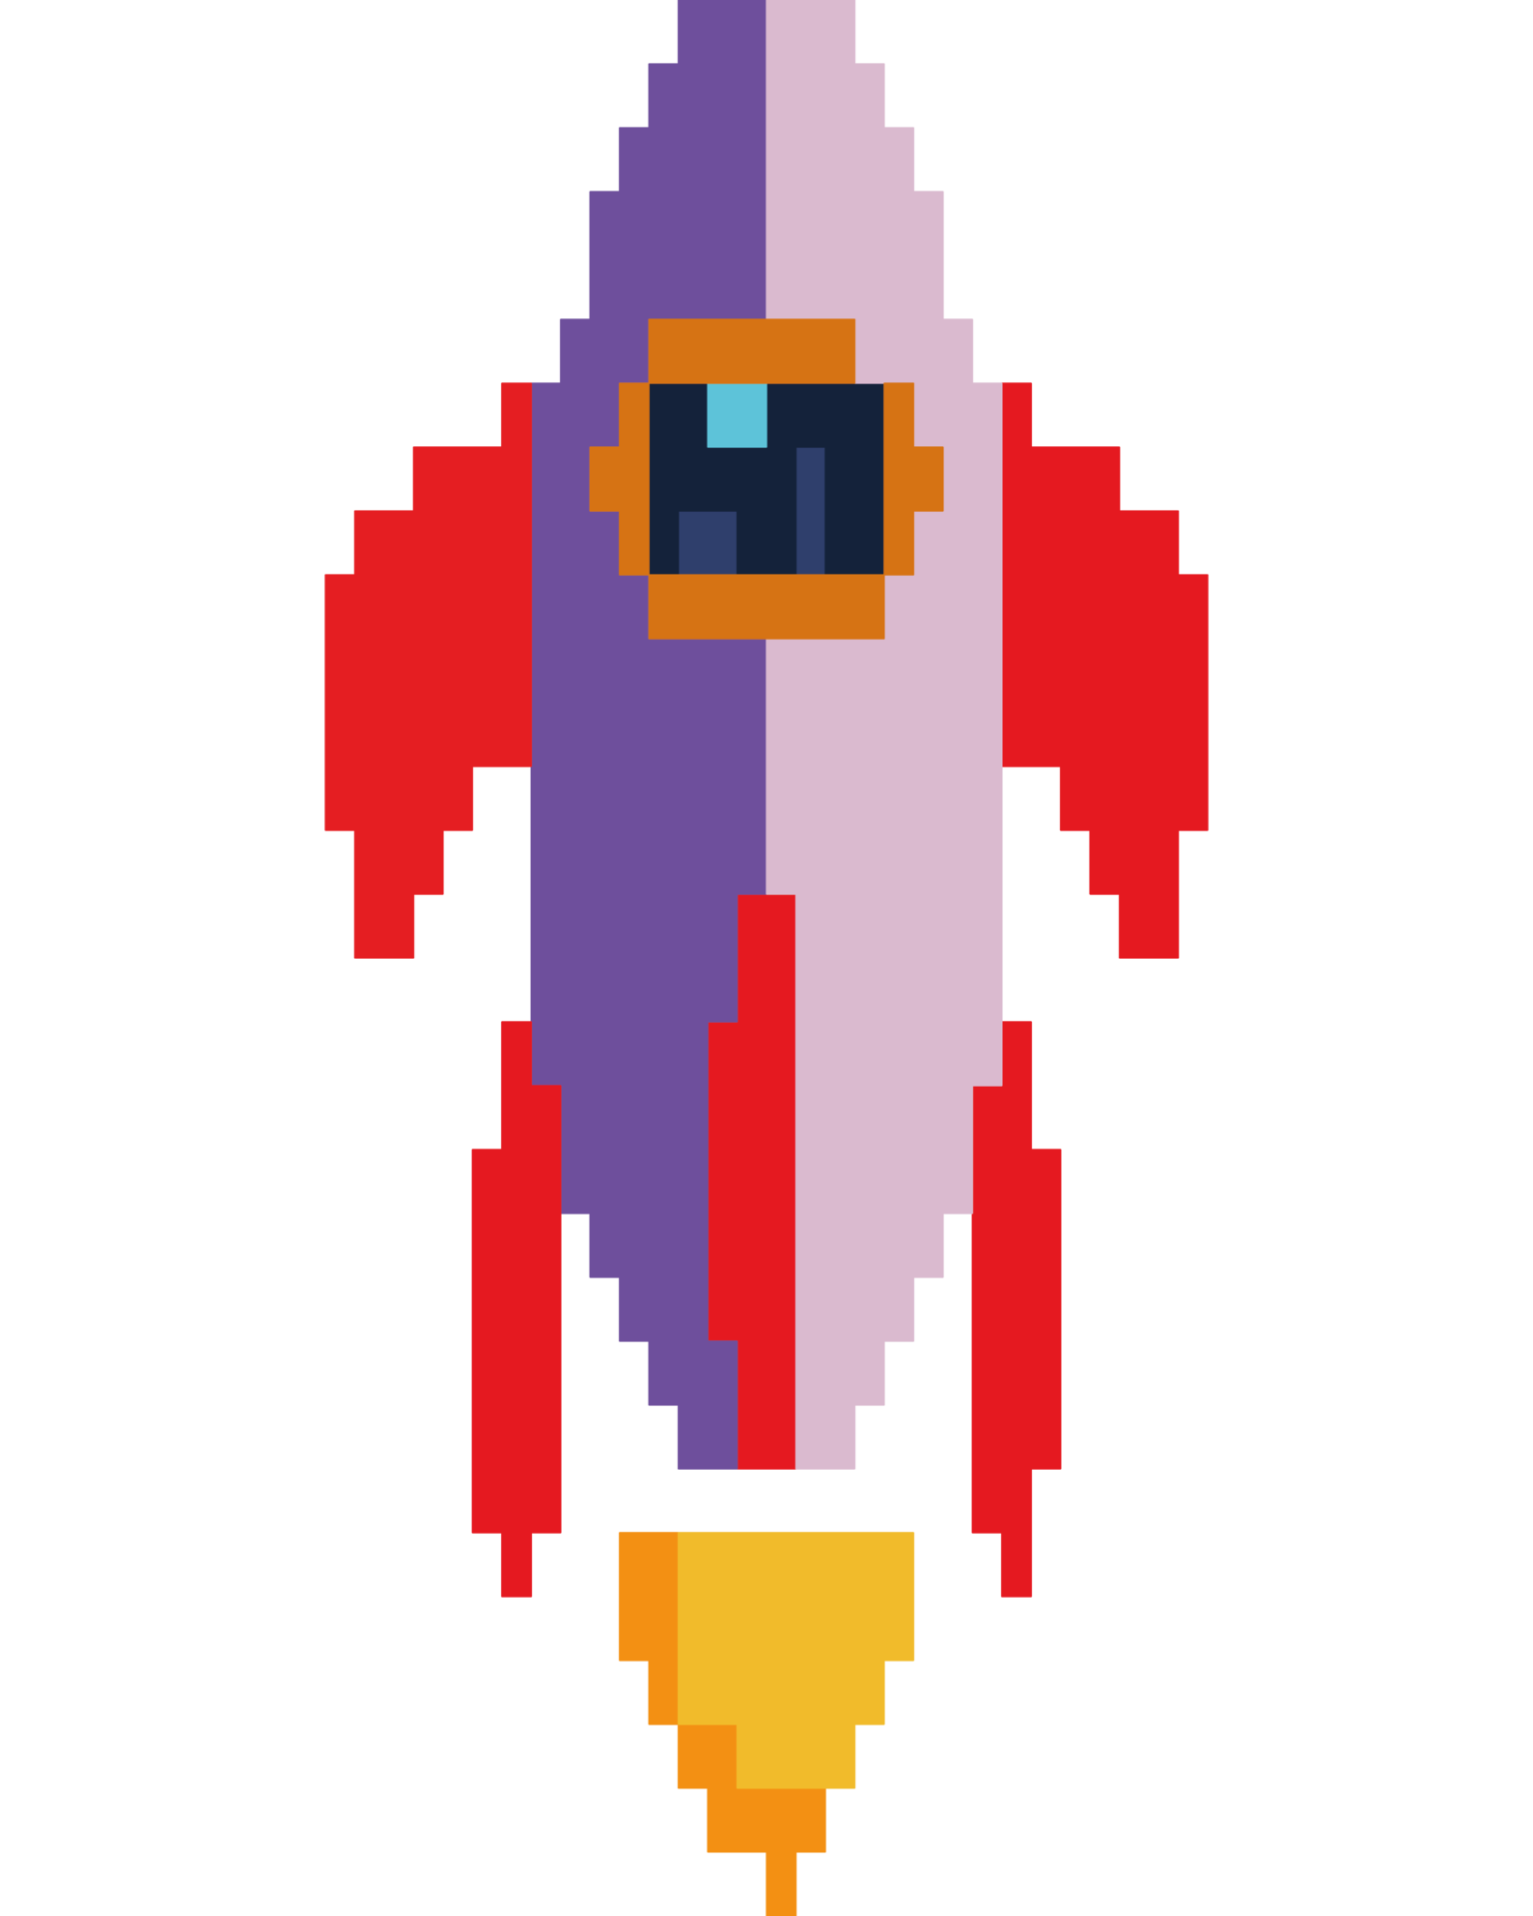

Разработка мастер-класса «CosmoSurf" на C# с нуля.
Добро пожаловать в руководство по созданию увлекательной 2D-аркады " CosmoSurf " на C# WinForms. Эта презентация поможет вам освоить основы разработки игр, научившись управлять ракетой и уклоняться от астероидов.

Slide 2


Настройка проекта и игрового окна
Создание проекта
Размер формы
Начните с нового проекта Windows Forms App (.NET Framework или .NET 6+) в Visual Studio.
Установите произвольный размер главной формы, например, 800x600 пикселей, чтобы получить достаточное игровое поле. С помощью настроек главной формы ставим появление в центре экрана и убираем обводку у окна.

Slide 3
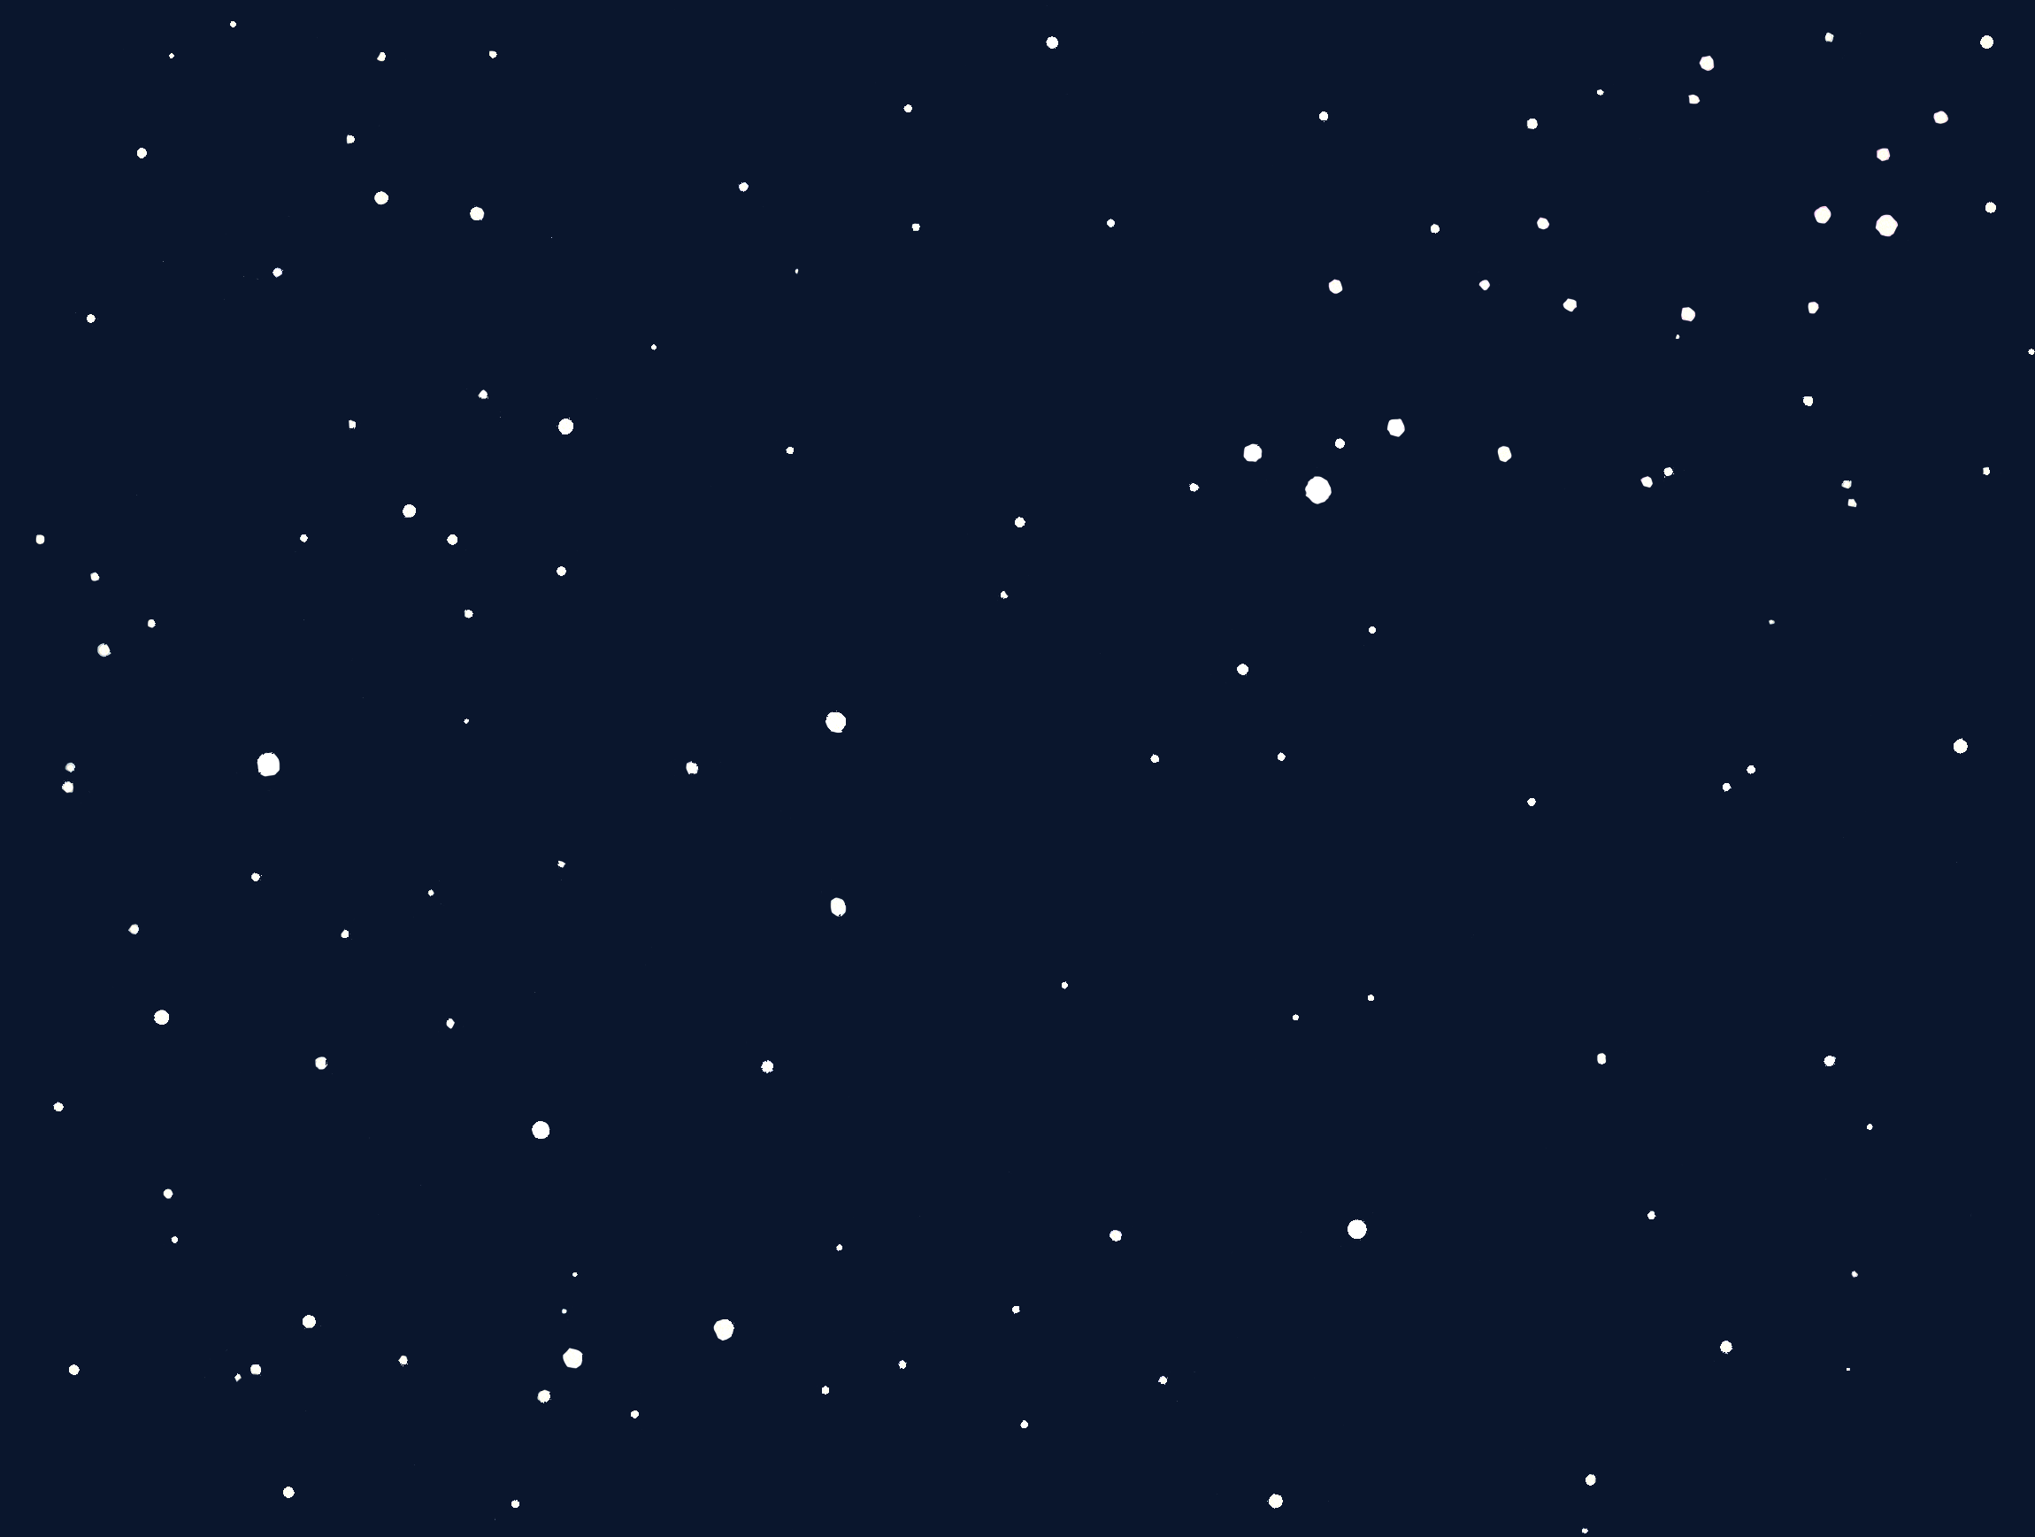



Создание спрайтов ракеты и астероидов
Загрузите подготовленные изображения ракеты, заднего фона, звезд и астероидов в ресурсы вашего проекта. Разместите ракету внизу по центру, а астероиды будут появляться сверху с случайными координатами по оси X.

Slide 4
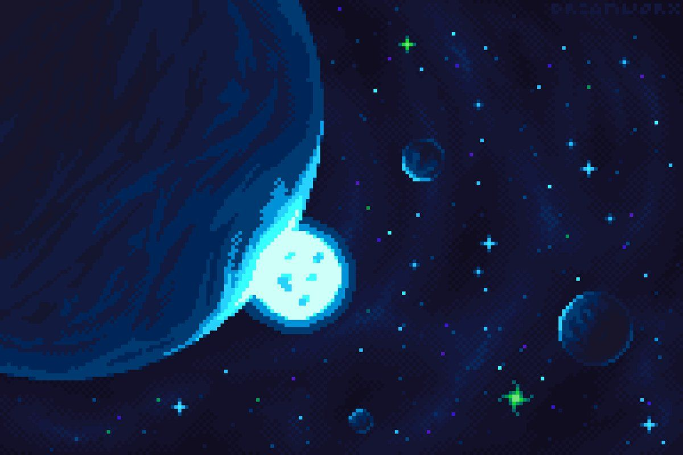
Добавление заднего фона и спрайта игрока
Используйте компонент PictureBox для легкой интеграции изображений в форму. Разместите фоновое изображение для создания космической атмосферы, а затем добавьте спрайт ракеты, который будет представлять игрока.

Slide 5
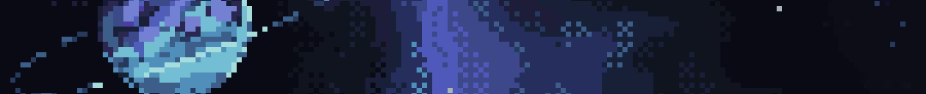




Создание эффекта движения заднего фона
Использование Timer
Два фоновых изображения
Логика зацикливания
Добавьте компонент Timer на форму. Установите интервал (например, 20-30 мс) для обеспечения плавной прокрутки фона.
Разместите два идентичных PictureBox с задним фоном. Одну — в видимой части формы, другую — прямо над ней, за пределами экрана.
В обработчике события Tick таймера уменьшайте координату Y обеих изображений. Когда верхнее изображение полностью уходит за пределы видимости, мгновенно перемещайте его на позицию над вторым, создавая иллюзию бесконечного движения.
Код для эффекта движения заднего фона
int speed = 5; // переменная - скорость
bg1.Top += speed; // обращаемся к свойству Top (смещение верхней границы)
bg2.Top += speed; // второй фон
if (bg1.Top >= 640) // если отступ >= 640, то возвращаем картинку к начальным координатам
{
bg1.Top = 0;
bg2.Top = -640; // второй фон
}

Slide 6
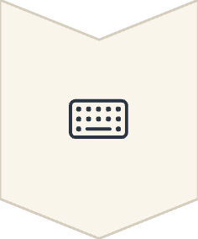
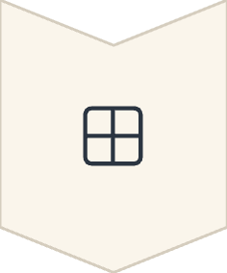
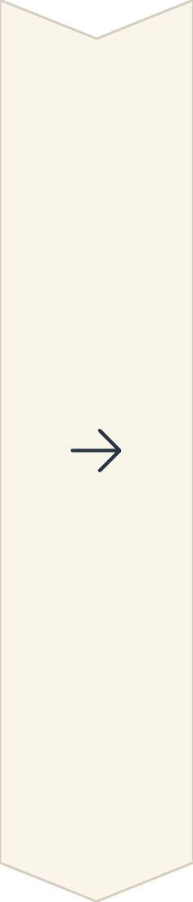
Управление ракетой с клавиатуры
Обработка событий
Используйте события KeyDown формы для отслеживания нажатий и отпусканий клавиш (стрелки или WASD).
Границы окна
Ограничьте перемещение ракеты, чтобы она не выходила за пределы игрового поля.
Код движения
int speedRocket = 15; // скорость передвижения ракеты
if ((e.KeyCode == Keys.Left || e.KeyCode == Keys.A) && rocket.Left > 10) // передвижение на стрелочку или букву, и граница движения
rocket.Left -= speedRocket;
else if ((e.KeyCode == Keys.Right || e.KeyCode == Keys.D) && rocket.Right < 850) // аналогично движению в лево
rocket.Left += speedRocket;

Slide 7
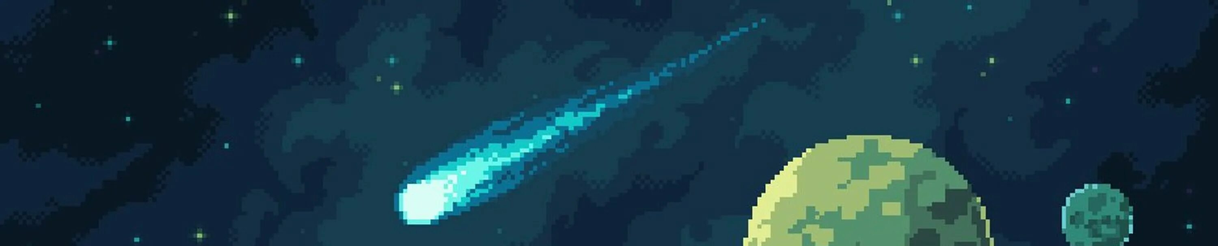
Логика движения астероидов
1
2
Инициализация астероидов
Движение и скорость
Создайте несколько объектов PictureBox для астероидов. Задайте им спрайты астероидов и разместите их изначально за пределами видимой части игрового поля, чтобы они появлялись сверху.
Внутри обработчика события Tick таймера, который управляет движением игры, увеличивайте координату Top каждого астероида на заданную скорость. Это заставит их двигаться вниз.
4
3
Рандомное появление
Когда астероид полностью выходит за нижнюю границу экрана, сбросьте его координату Top на отрицательное значение (например, -200) и задайте новую случайную координату Left, чтобы он появлялся сверху в новом месте.

Slide 8
Код для появления и движения астероидов
Обработка столкновений ракеты и астероидов
int speedAsteroid = 7; // скорость астероида
asteroid1.Top += speedAsteroid; // обращаемся к свойству Top (смещение верхней границы)
asteroid2.Top += speedAsteroid;
asteroid3.Top += speedAsteroid;
if (asteroid1.Top >= 640) // условие появления астероидов
{
asteroid1.Top = -200;
Random rand = new Random(); // рандомное число
asteroid1.Left = rand.Next(10, 150); // из диапазона
}
if (asteroid2.Top >= 640)
{
asteroid2.Top = -250;
Random rand = new Random();
asteroid2.Left = rand.Next(280, 430);
}
if (asteroid3.Top >= 640)
{
asteroid3.Top = -400;
Random rand = new Random();
asteroid3.Left = rand.Next(560, 720);
}
if (rocket.Bounds.IntersectsWith(asteroid1.Bounds)
|| rocket.Bounds.IntersectsWith(asteroid2.Bounds)
|| rocket.Bounds.IntersectsWith(asteroid3.Bounds))
{
timer1.Enabled = false; // отключаем таймер, весь код Timer больше не будет работать
}

Slide 9
Добавление меню проигрыша
Для создания полноценной игры необходимо реализовать механизм завершения и перезапуска. Добавим элементы пользовательского интерфейса для отображения сообщения о проигрыше и кнопки перезапуска игры.
1
2
3
Добавление элементов
Начальное состояние
Логика проигрыша
Создайте на форме два новых элемента: Label для сообщения "Игра окончена" и Button для перезапуска. Установите их положение и размеры так, чтобы они были хорошо видны в центре экрана.
В начале игры или при ее перезапуске эти элементы должны быть скрыты. Установите свойство Visible = false; для Label и Button в методе инициализации формы.
В обработчике события таймера, где происходит проверка столкновений, добавьте код, который будет выполняться при столкновении ракеты с астероидом. Этот код должен остановить игру, отобразить сообщение о проигрыше и кнопку перезапуска.
4
Добавьте переменную lose с типом bool. И установите lose = true; // Устанавливаем флаг проигрыша и lose = false; // Устанавливаем флаг выигрыша
Пример реализации логики проигрыша:
// Логика столкновения
if (rocket.Bounds.IntersectsWith(asteroid1.Bounds)
|| rocket.Bounds.IntersectsWith(asteroid2.Bounds)
|| rocket.Bounds.IntersectsWith(asteroid3.Bounds))
{
timer1.Enabled = false; // отключаем таймер, весь код Timer больше не будет работать
labelLose.Visible = true; // включили надпись при проигрыше
restart.Visible = true; // включили кнопку при проигрыше
}
// При инициализации или перезапуске игры:
InitializeComponent();
labelLose.Visible = false; // отключили надпись при запуске
restart.Visible = false; // отключили кнопку при запуске
KeyPreview = true; // свойство для корректной работы кода
private void restart_Click(object sender, EventArgs e)
{
asteroid1.Top = -200; // обращаемся к каждому астероиду
asteroid2.Top = -250;
asteroid3.Top = -400;
labelLose.Visible = false; // откл. надпись
restart.Visible = false; // откл. кнопку
timer1.Enabled = true; // запускаем таймер
}

Slide 10
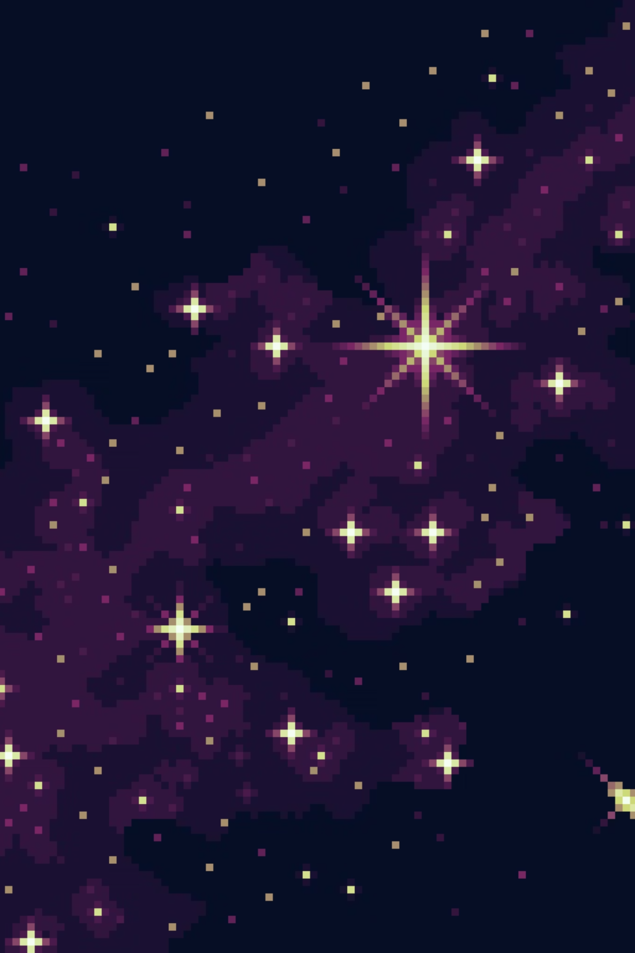
Добавление сбора звезд
Расширим игровую механику, добавив интерактивные элементы для сбора. Введем спрайт звезды, который игрок будет собирать, а также счетчик для отображения прогресса.
Спрайт звезды
Создайте новый PictureBox для звезды, присвойте ему соответствующий спрайт и разместите его случайным образом в верхней части экрана, чтобы он падал вниз.
Текстовый счетчик
Добавьте компонент Label для отображения количества собранных звезд. Установите ему подходящий шрифт и цвет, и обновите его начальное значение на 0.
Логика сбора
Добавьте переменную private int countStars = 0. В обработчике таймера проверяйте столкновение ракеты со звездой. При столкновении увеличивайте счетчик, обновляйте текст метки и перемещайте звезду в новую случайную позицию сверху.
Повторное появление
Если звезда достигает нижней границы экрана без столкновения, она должна быть перемещена в новую случайную позицию сверху, чтобы игрок мог попытаться собрать ее снова.

Slide 11
Обновление счетчика
Также важно добавить обновление счетчика при перезапуске.
Для этого в кнопку рестарта добавляем следующие строки
countStars = 0; // обнуляем при рестарте счёт
lableStars.Text = "stars: " + countStars.ToString(); // обновляем строку
star1.Top = 400; // перемещаем звезду за пределы окна
Итоговый код для сбора монет получается.
// В обработчике таймера (timer1_Tick)star1.Top += speed;
star1.Top += speed; // скорость звезды, такая же как у фона
if (star1.Top >= 640) // такой же функционал как и астероидов, появление монеток в рандомном месте по оси х
{
star1.Top = -50;
Random rand = new Random();
star1.Left = rand.Next(10, 800); // диапазон рандомных чисел
}
//В методе таймер будем отслеживать соприкосновение ракеты и звезды, и в случае соприкосновения обновлять счёт:
if(rocket.Bounds.IntersectsWith(star1.Bounds))
{
countStars += 1;
lableStars.Text = "stars: " + countStars.ToString(); // текст для вывода
star1.Top = -50; // копируем функцию из таймера, чтобы возвращать монетку за пределы окна
Random rand = new Random();
star1.Left = rand.Next(10, 800);
}

Slide 12
Подведение итогов
Что мы достигли:
Мы прошли путь от настройки пустого проекта до создания интерактивной игры с движущимися объектами, системой очков и меню проигрыша.
Ключевые навыки:
Познакомились с языком программирования C# и узнали, как его можно применять в создании игр.
Узнали о Windows Forms — простой платформе для создания оконных приложений, подходящей для 2D-игр.
А также освоили базовые принципы работы с WinForms, управление спрайтами, обработку ввода с клавиатуры, логику движения объектов, а также детекцию и реакцию на столкновения.
Вдохновение на будущее:
Полученные знания станут прочной основой для ваших будущих проектов. Теперь вы готовы к экспериментам с новыми механиками, улучшению графики и расширению функционала игры.

Slide 13
Спасибо за внимание!

